Slide 1
Тема: «Составление описательных рассказов об овощах и фруктах»

Slide 2
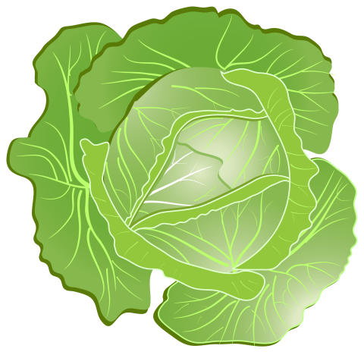
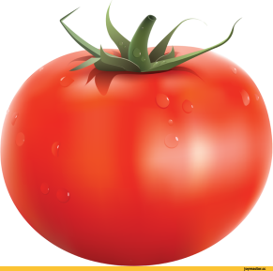
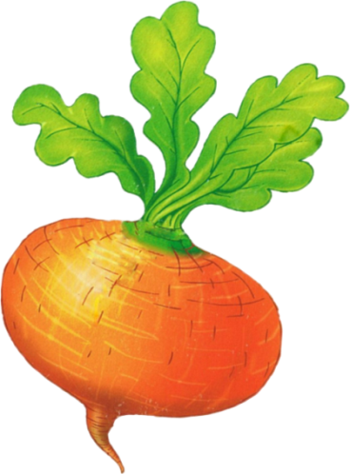
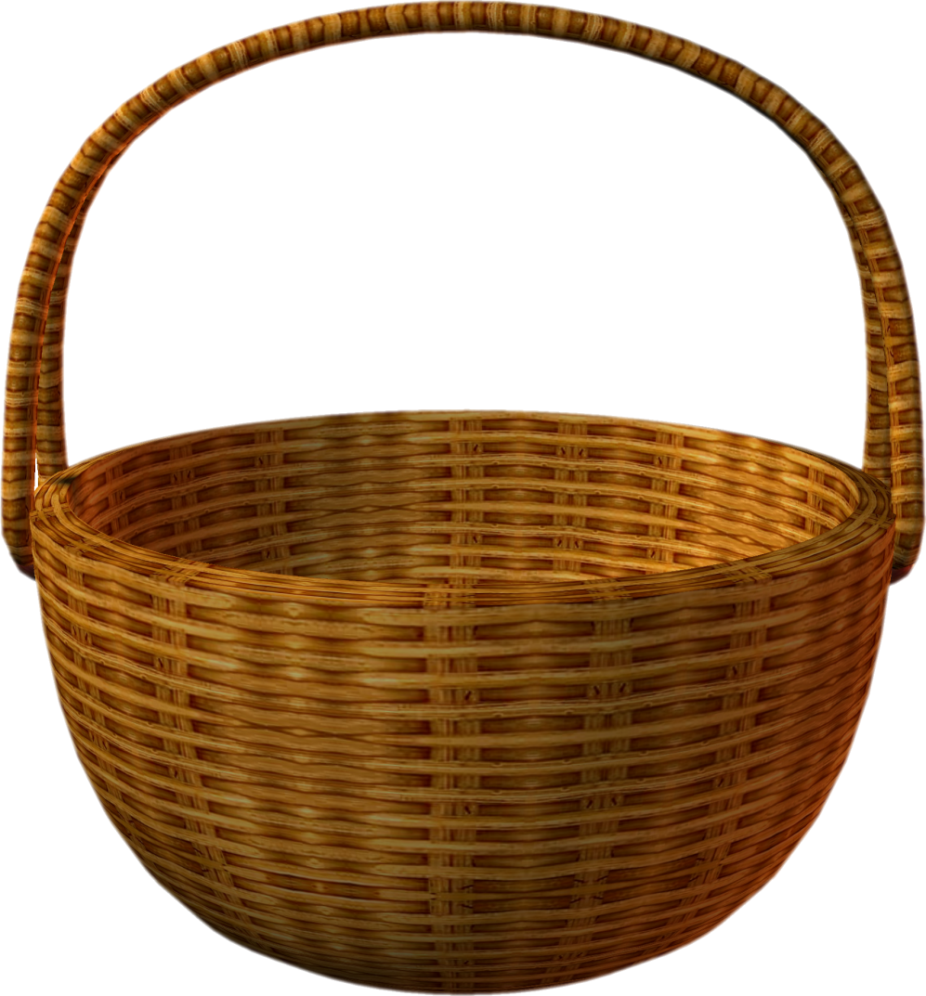
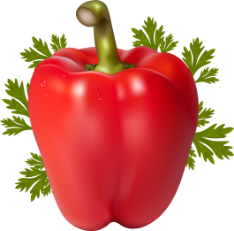
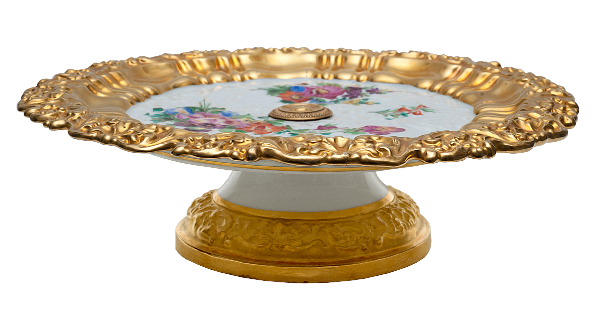
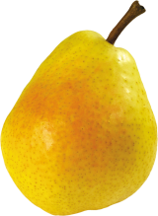
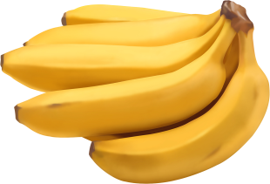
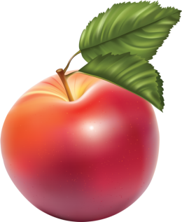
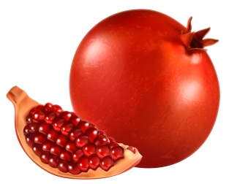
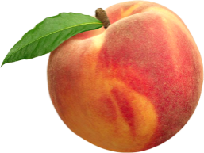
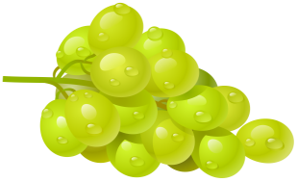
Собери урожай фруктов и овощей

Slide 3
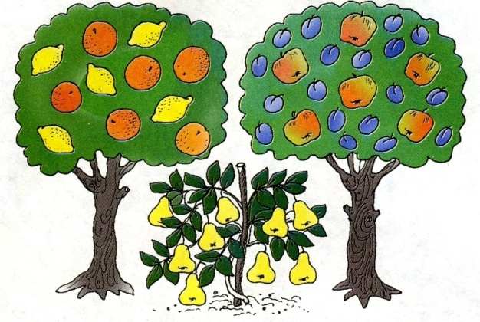
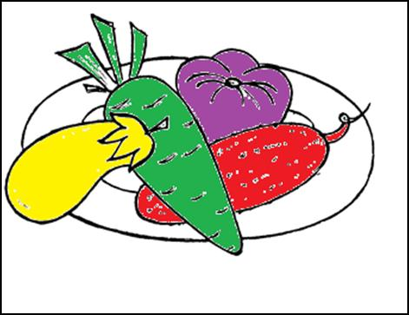
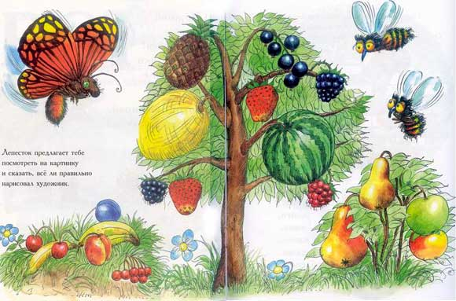
Что перепутал художник?

Slide 4
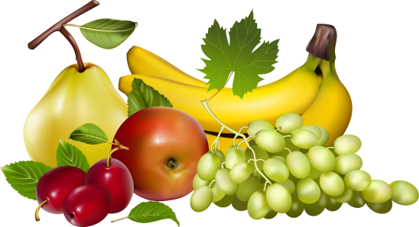
Исправь ошибки в предложении
Осенью в огороде Коля и Ваня посадили огурцы.
Ароматные груши созрели на грядках.
Крупный картофель вырос на яблоне.
На лесной поляне зреют сочные помидоры.
Ваня помогал папе выкапывать яблоки.
Бабушка сварила вкусное варенье из чеснока.

Slide 5
Найди два одинаковых яблока, скажи, на котором месте они стоят

Slide 6
Игра «Где овощи?»
- В чем лежат огурцы? Огурцы лежат в маленькой банке.
- В чем солят капусту? Капусту солят в бочке?
- Во что собирают морковь? Морковь собирают в ведро.
- Где томатный сок? Томатный сок в пакете.
- В чем лежат соленые помидоры?
Помидоры лежат в большой банке.

Slide 7
Игра «Какая начинка пирожков?»

Slide 8
Игра «Подбери родственное слово»
Что нарисовано на картинке? - Овощи.
Как называется салат из овощей? - Овощной салат.
Как можно назвать человека, который выращивает овощи? – Овощевод.
Как можно назвать электроприбор, который режет овощи? - Овощерезка.
Какой сок находится в пакете? - Овощной сок.

Slide 9
Назови, какие овощи и фрукты ты видишь?

Slide 10
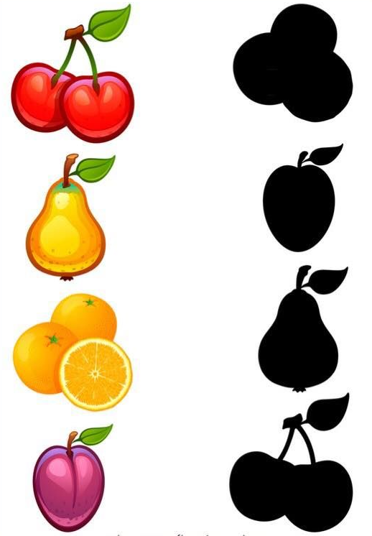
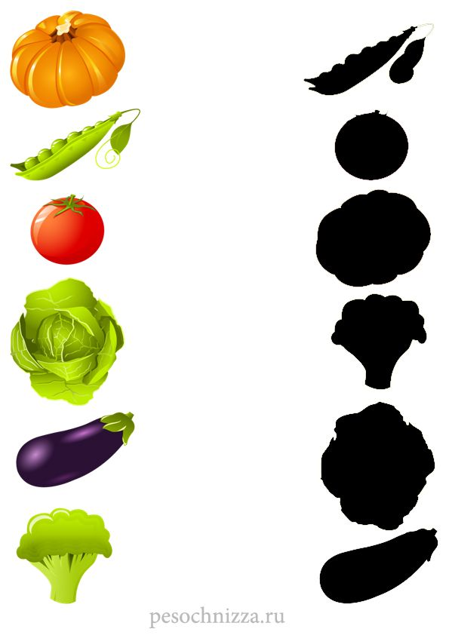
Узнай овощ или фрукт по тени

Slide 11
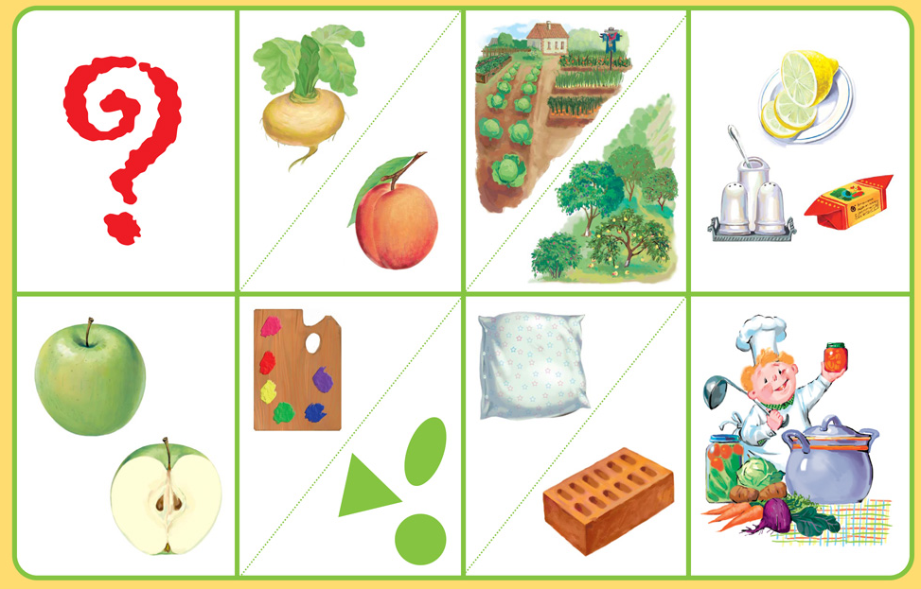
Схема для составления рассказа об овощах и фруктах

Slide 12
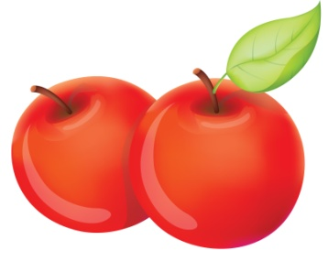
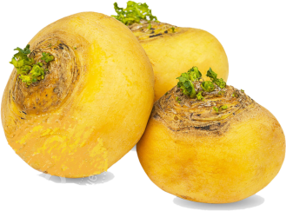
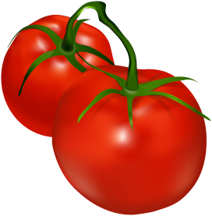
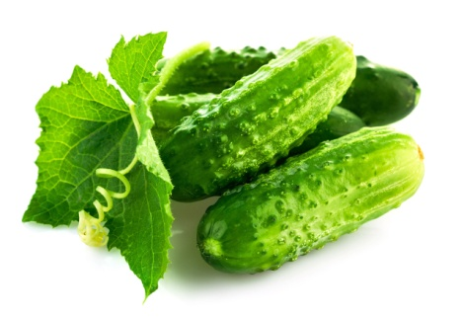
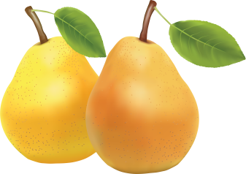
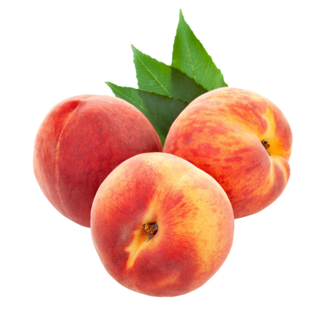
Составление описательных рассказов
об овощах и фруктах
Магазин «Овощи - фрукты»
Утром на витринах лежали овощи и фрукты, вечером их
не стало - продали. Чего не стало?

Slide 13
Молодцы!!!

